Slide 2

Vamos lembrar?
GIT
GITHUB
COMMIT
Será que eu lembro mesmo????

Slide 3

Repetição
Loop
FOR
WHILE

Slide 4

Uma estrutura de loop (ou laço) é uma construção de programação que permite executar repetidamente um bloco de código enquanto uma condição específica for verdadeira. Loops são essenciais para automatizar tarefas repetitivas, como processar listas, realizar cálculos repetitivos ou exibir informações de forma organizada.
A estrutura de um loop for no Python é usada para iterar sobre uma sequência (como lista, tupla, string, dicionário) e executar um bloco de código para cada item. A sintaxe básica é for <variável> in <sequência>: seguida por um bloco de código indentado, onde a <variável> recebe o valor de cada item da sequência a cada repetição.
A estrutura do loop while em Python repete um bloco de código enquanto uma condição especificada for verdadeira. Ele é ideal para quando o número de iterações não é conhecido antecipadamente.

Slide 5
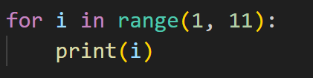
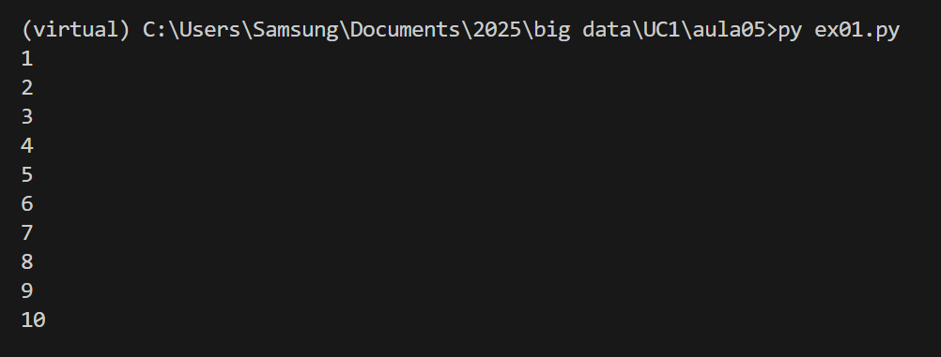
Mostrar os números inteiros entre 1 e 10:
O comando range() em Python gera uma sequência de números inteiros e é frequentemente usado em loops for.

Slide 6

Exercícios:
Somar os números de 1 a 100:
Mostrar os números pares entre 0 e 100:
Mostrar os números ímpares entre 1 e 111:
Teste 5 números e verifica se é par ou ímpar:
Faça uma tabuada de multiplicar com um número escolhido pelo usuário:
Teste 5 entradas de novas, prova01, prova02 e prova03.
Faça a média entre as provas e mostre a situação onde:
Média >= 7 aprovado
Média >= 5 recuperação
Média < 5 reprovado

Slide 7
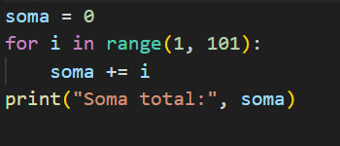

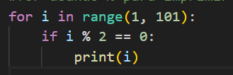

Respostas na sequência:

Slide 8
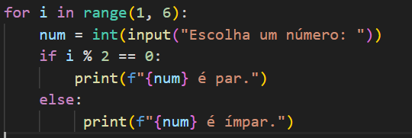
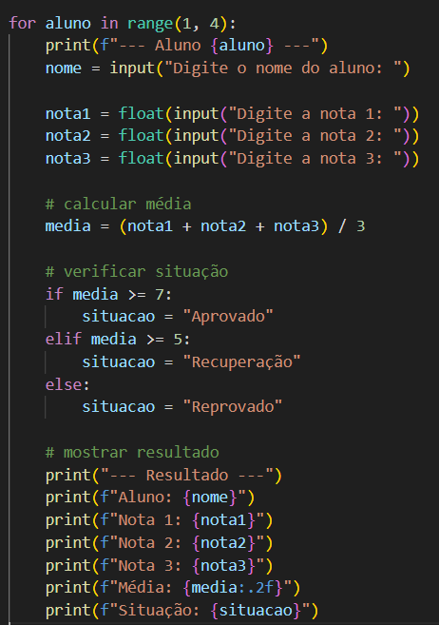



Slide 9

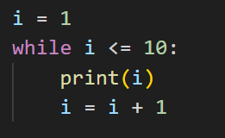
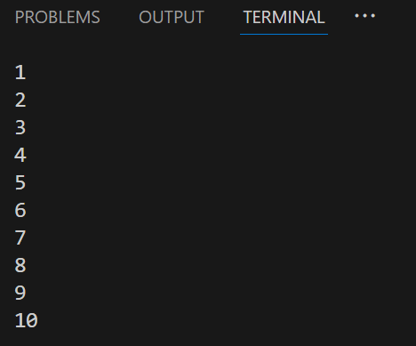
Mostrar os números inteiros entre 1 e 10 usando WHILE:

Slide 10
Exercícios:
Mostre os números ímpares entre 1 e 31:
Mostrar os números pares entre 500 e 800:
Faça uma tabuada de multiplicar com um número escolhido
pelo usuário com while:
4. Teste 5 entradas de novas, prova01, prova02 e prova03.
Faça a média entre as provas e mostre a situação onde:
Média >= 7 aprovado
Média >= 5 recuperação
Média < 5 reprovado
Utilize WHILE

Slide 11
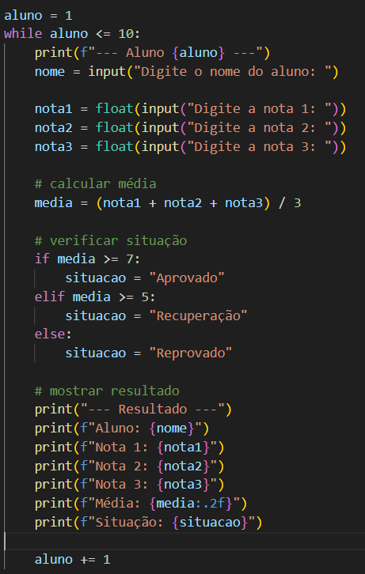
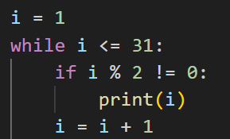
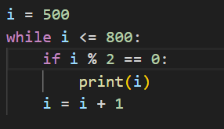
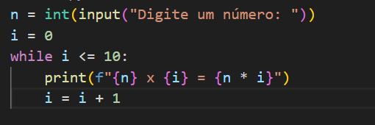

Slide 12

Escreva um algoritmo em Python que leia uma opção escolhida pelo usuário e faça as seguintes rotinas:
1 – escolha um número diga se é par ou ímpar
2 – escolha dois valores e diga quem é o maior entre eles ou se são iguais.
3 – escolha um valor e calcule o dobro mostrando para o resultado para o usuário.
Implemente a estrutura WHILE para decidir quantas vezes o usuário vai testar a aplicação:

Slide 13
